Slide 1
Airline Passenger Satisfaction Prediction Using Machine Learning
Veri Seti: Airline Passenger Satisfaction
Yöntemler: Logistic Regression ve Gradient Boosting

Slide 2
Projenin Amacı ve veri setinin özellikleri
Bu projenin amacı, yolcuların uçuş deneyimlerine göre memnuniyet durumlarını tahmin etmek.
Veri seti toplam 25997 satır ve 26 sütundan oluşuyor
Hedef değişken ‘satisfied’ ve ‘dissatisfied or neutral’ dır

Slide 3
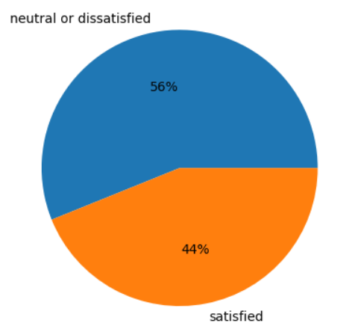
Veri Analizi
Veri setinde sınıflar nispeten dengeli olduğundan modellerin değerlendirilmesi için accuracy kullanılabilir olsa da ROC-AUC daha kapsamlı değerlendirme sağlamaktadır.

Slide 4
Veri Ön işleme
Raw Data
↓
Missing Value Control
↓
One Hot Encoding
↓
Train-Test Split
↓
Standard Scaling

Slide 5
Metodoloji
Baseline Logistic Regression
Feature Selection (RFECV)
Regularization
Hyperparameter Optimization
Gradient Boosting
Model Comparison

Slide 6
Feature Selection
Başlangıçta özellik sayısı 24 iken Feature selection ile 22 e düştü
Böylece RFECV kullanılarak gereksiz özellikler elimine edilmiş ve model karmaşıklığı azaltılmıştır.
Xgboost ile en etkili özellikler belirlenip model tekrar eğitildi ve model maliyeti azaltılmış oldu

Slide 7
Logistic Regression Sonuçları
Model | Accuracy score | Roc-auc Score
Base Model | 0.8699 | 0.9247
Feature Selection | 0.8705 | 0.9268
Tuned | 0.8744 | 0.9327

Slide 8
Gradient Boosting Sonuçları
Model | Accuracy score | Roc-auc Score
Base Model | 0.9557 | 0.992
Feature Selection | 0.8705 | 0.9268
Tuned | 0.9613 | 0.9615

Slide 9
Feature Importance
En önemli 5 değişkenler şunlardır :
Online Boarding
Inflight wifi service
Type of Travel_Personal Travel
Customer Type_disloyal Customer
Inflight entertainment

Slide 10
Sonuçlar
Feature Selection ROC-AUC değerini artırmıştır.
L1 regularization ile overfitting azaltılmıştır.
Hyperparameter tuning performansı iyileştirmiştir.
Gradient Boosting Logistic Regression'dan daha başarılı sonuç vermiştir.
L1 regularization ile overfitting azaldı
Yolcu memnuniyetini en çok etkileyen faktörler online boarding, wifi service, Type of Travel ve Inflight entertainment değişkenleridir.

